Slide 1


Slide 2
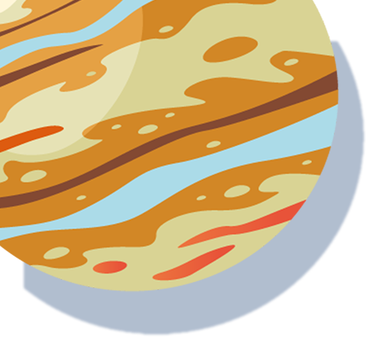





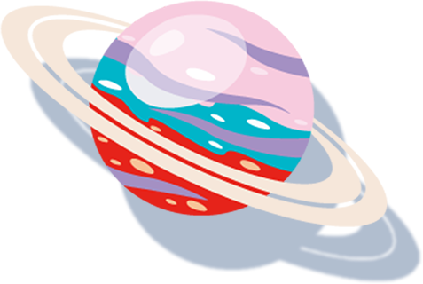

Slide 3
Em thường nhìn thấy Mặt Trời, Mặt Trăng khi nào? Nói những điều em biết về Mặt Trời, Mặt Trăng.
插入
人物图片

Slide 4





Slide 5


Slide 6

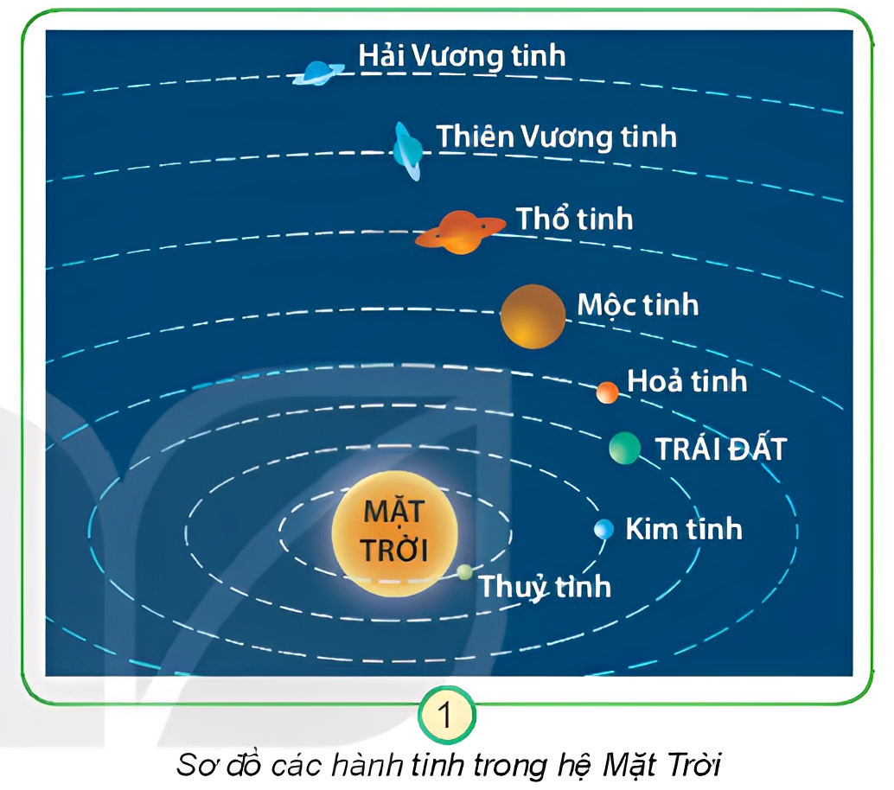
Quan sát hình 1
Chỉ vị trí của Mặt Trời và Trái Đất
Hệ Mặt Trời có mấy hành tinh?
Từ Mặt Trời ra xa dần, Trái Đất là hành tinh thứ mấy?
8
3

Slide 7

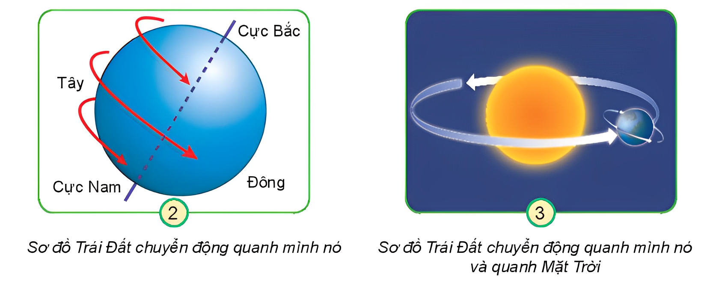
Quan sát hình 2 và hình 3
Chỉ, nói chiều chuyển động của Trái Đất quanh mình nó và quanh Mặt Trời.
Nếu nhìn từ cực Bắc xuống, Trái Đất quay cùng chiều hay ngược chiều kim đồng hồ?
Trái Đất chuyển động quanh Mặt Trời theo chiều nào?

Slide 8
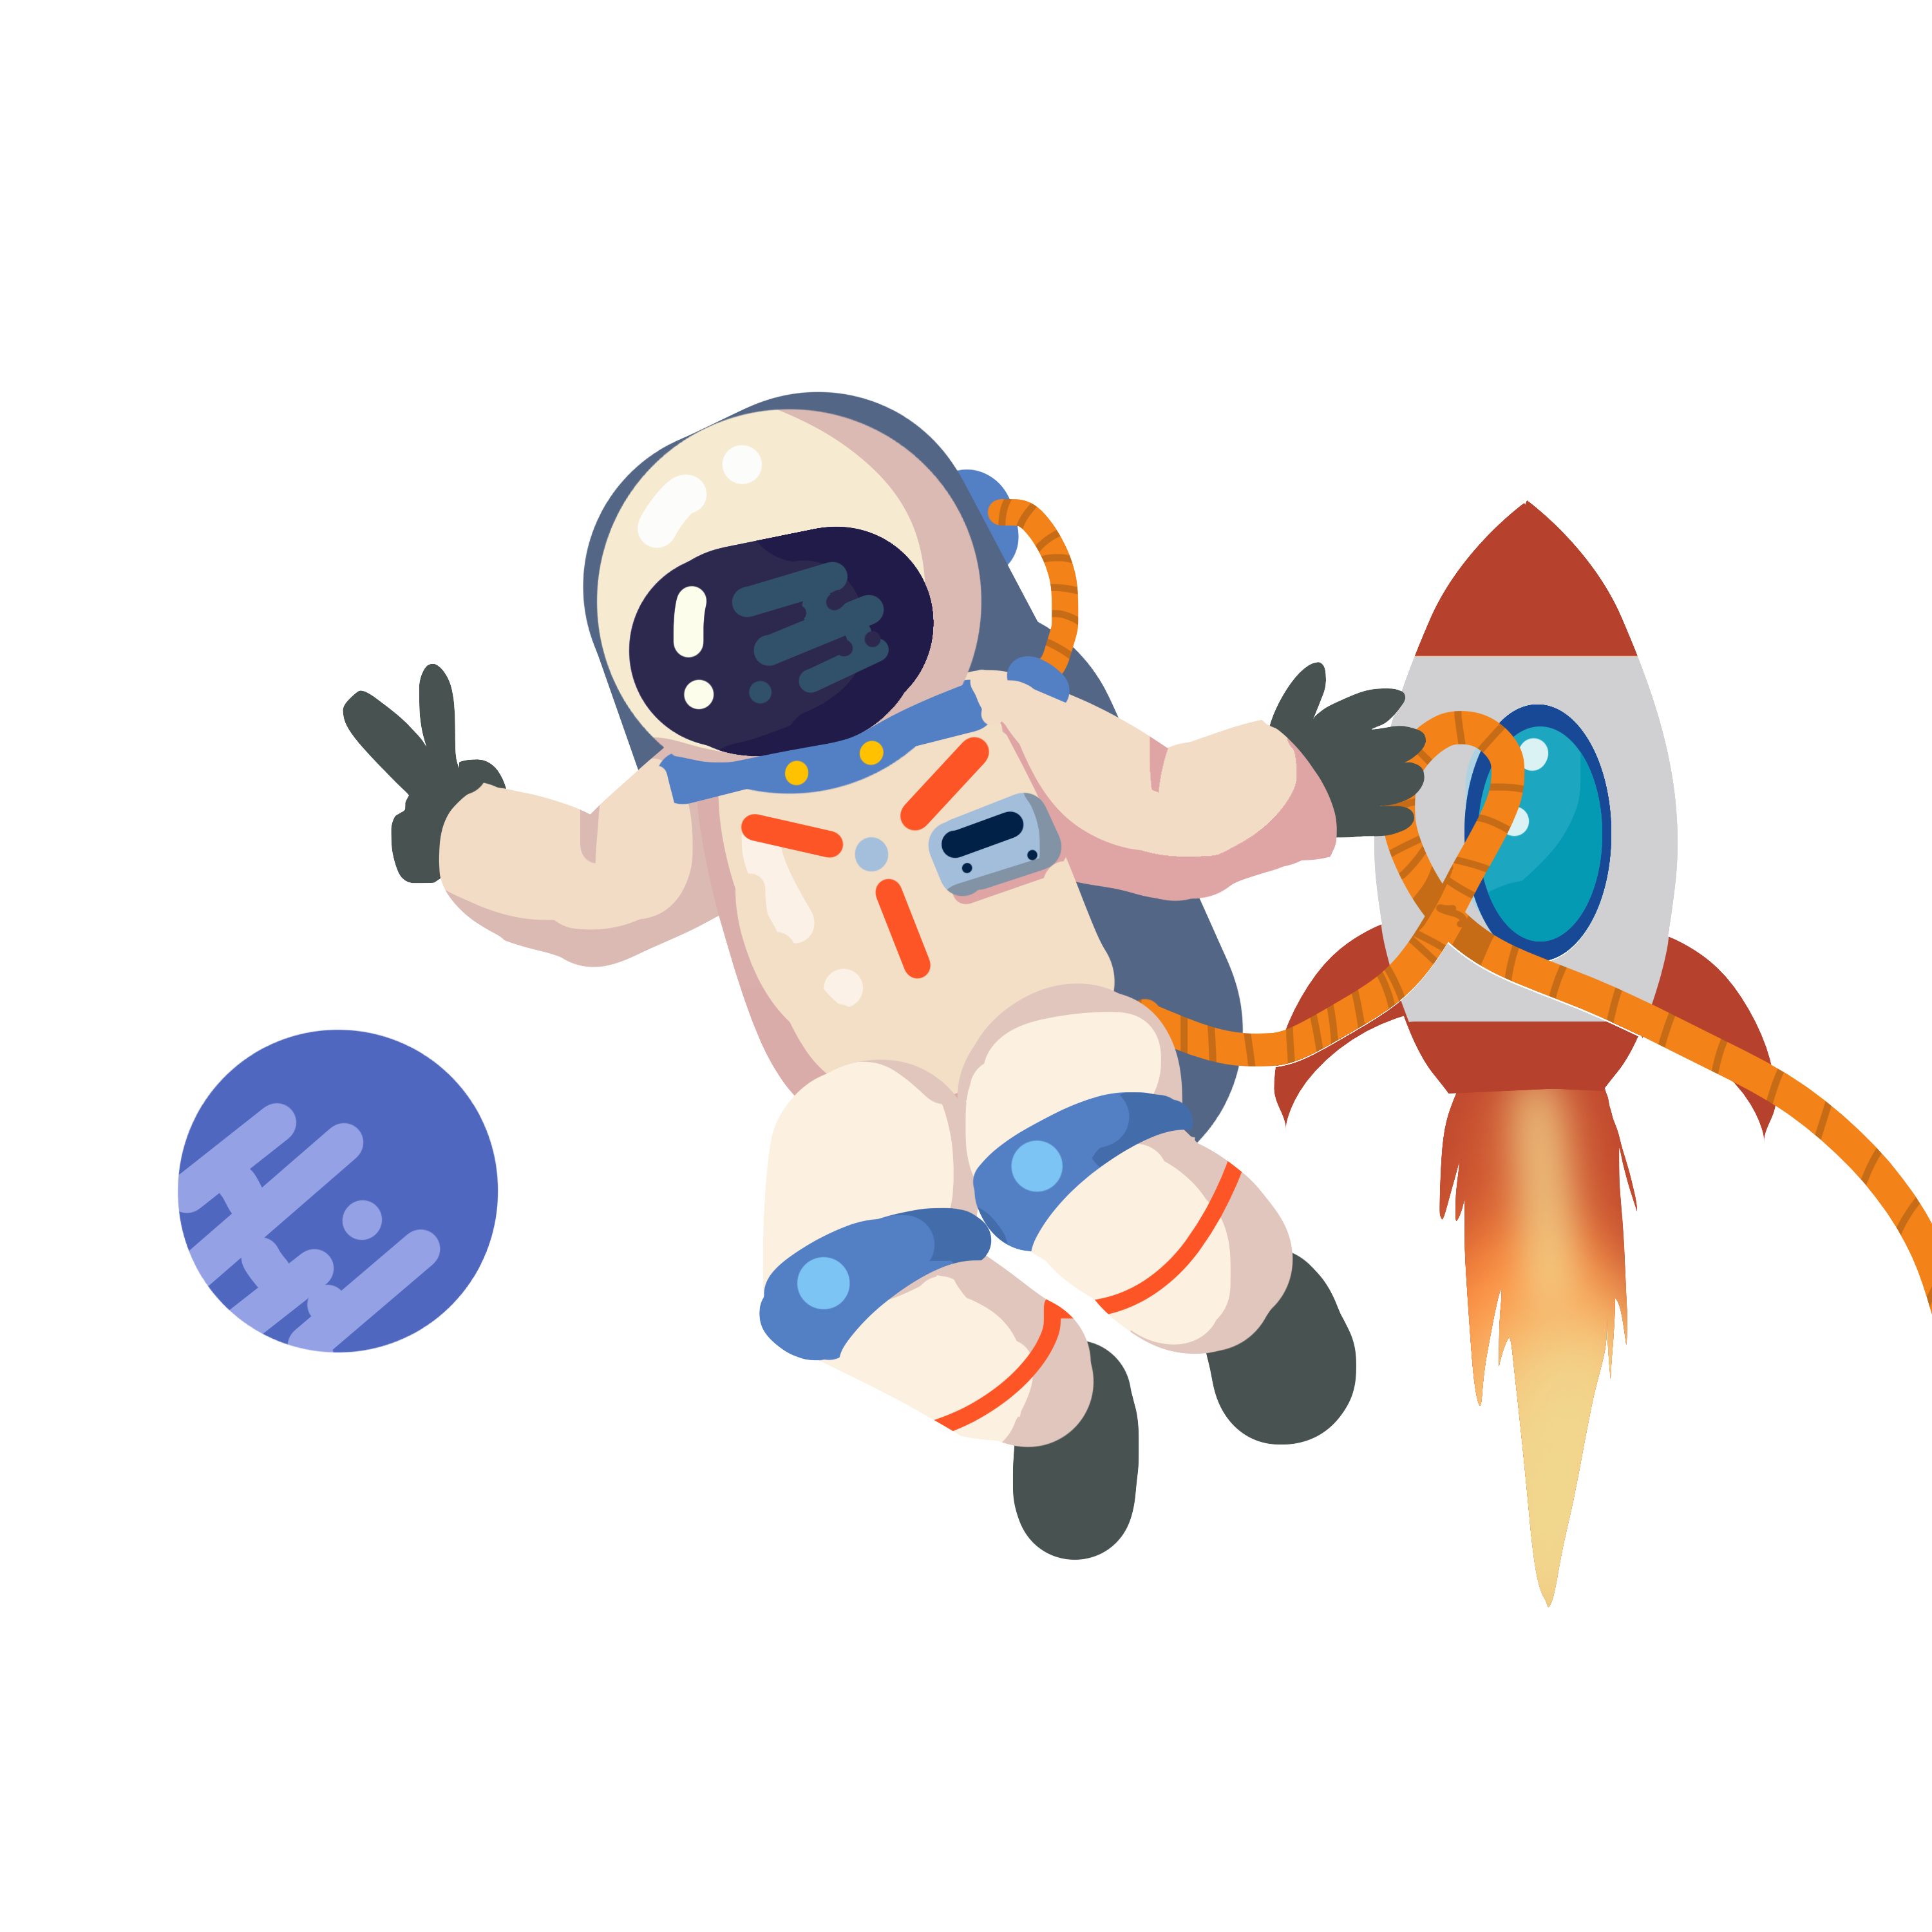
插入
人物图片
Thảo luận nhóm

Slide 9
Chỉ và nói chuyển động của Trái Đất quanh mình nó và quanh Mặt Trời.
Notes:
HS lên chỉ và nêu.

Slide 10
Trái Đất chuyển động quanh mình nó theo chiều từ tây sang đông.

Slide 11
Nếu nhìn từ cực Bắc xuống, Trái Đất chuyển động ngược chiều kim đồng hồ.

Slide 12
Trái Đất chuyển động quanh Mặt Trời theo chiều từ tây sang đông.

Slide 13

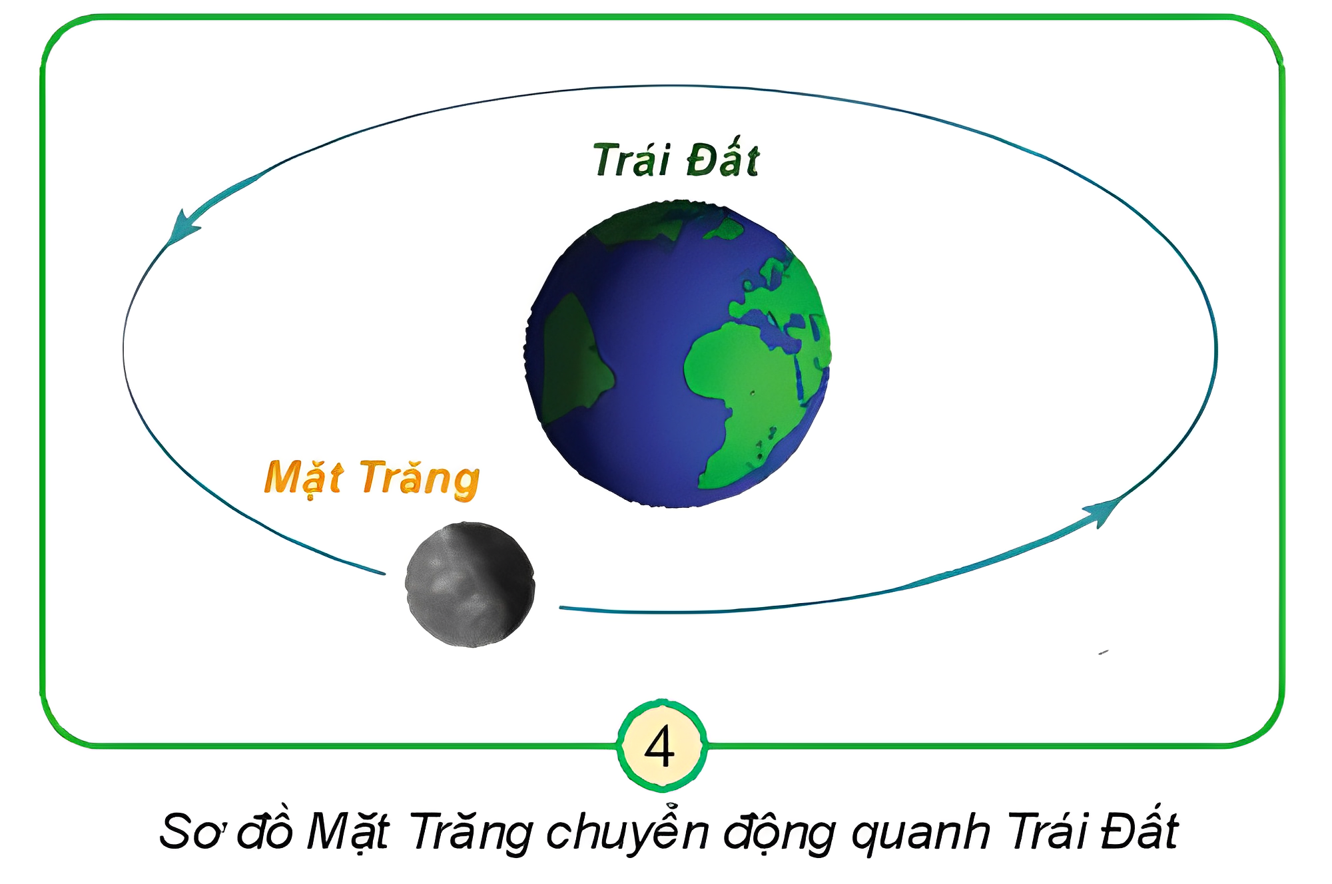
Chỉ và nói chiều chuyển động của Mặt Trăng quanh
Trái Đất trên hình 4.

Slide 14
Mặt Trăng quay quanh Trái Đất theo chiều từ tây sang đông. Nếu nhìn từ cực Bắc xuống, Mặt Trăng quay quanh Trái Đất ngược chiều kim đồng hồ.

Slide 15

Khi chuyển động quanh Trái Đất, Mặt Trăng luôn hướng một mặt về Trái Đất.

Slide 16
Vì sao Trái Đất được gọi là hành tinh trong hệ Mặt Trời?
Do Trái Đất chuyển động quanh Mặt Trời nên gọi là hành tinh
(hành = chuyển động, tinh = sao).
Vì sao Mặt Trăng được gọi là vệ tinh của Trái Đất?
Do Mặt Trăng chuyển động xung quanh Trái Đất nên gọi là vệ tinh

Slide 17


Slide 18
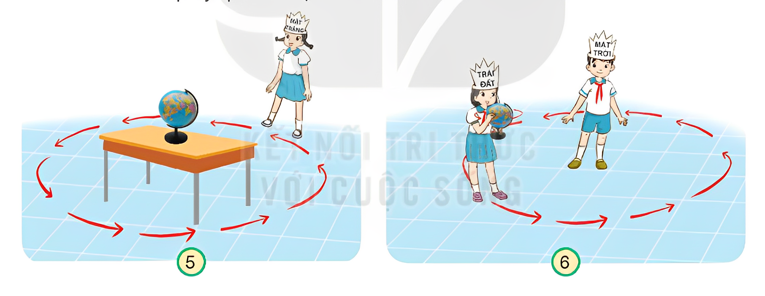
Thực hành theo gợi ý trong hình 5 và hình 6:
Mặt Trăng quay quanh Trái Đất.
Trái Đất quay quanh Mặt Trời.

Slide 19

Trái Đất là một hành tinh trong hệ Mặt Trời. Từ Mặt Trời ra xa dần, Trái Đất là hành tinh thứ ba. Trái Đất chuyển động quanh mình nó, đồng thời chuyển động quanh Mặt Trời. Mặt Trăng chuyển động quanh Trái Đất. Mặt Trăng là vệ tinh của Trái Đất.
Trái Đất chuyển động quanh mình nó và quanh Mặt Trời theo hướng từ tây sang đông. Nếu nhìn từ cực Bắc xuống, Trái Đất quay ngược chiều kim đồng hồ.

Slide 20


Slide 21

Quan sát Mặt Trăng xem hình dạng của Mặt Trăng như thế nào.
插入
人物图片
Chuẩn bị quả địa cầu, đèn pin, giấy nhớ (hoặc băng dính) cho tiết học sau.

Slide 22


